Slide 1

大班音乐：雨点跳舞

Slide 2



Slide 3
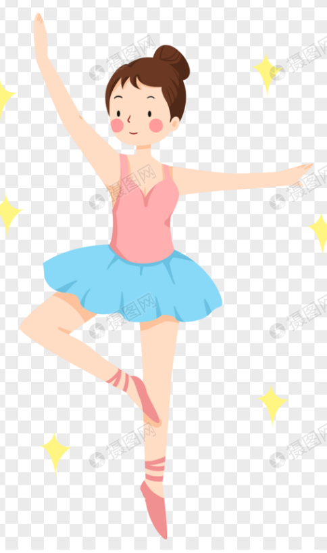

Slide 4


Slide 5


